Slide 1


Project_PARTYBALL

Slide 2
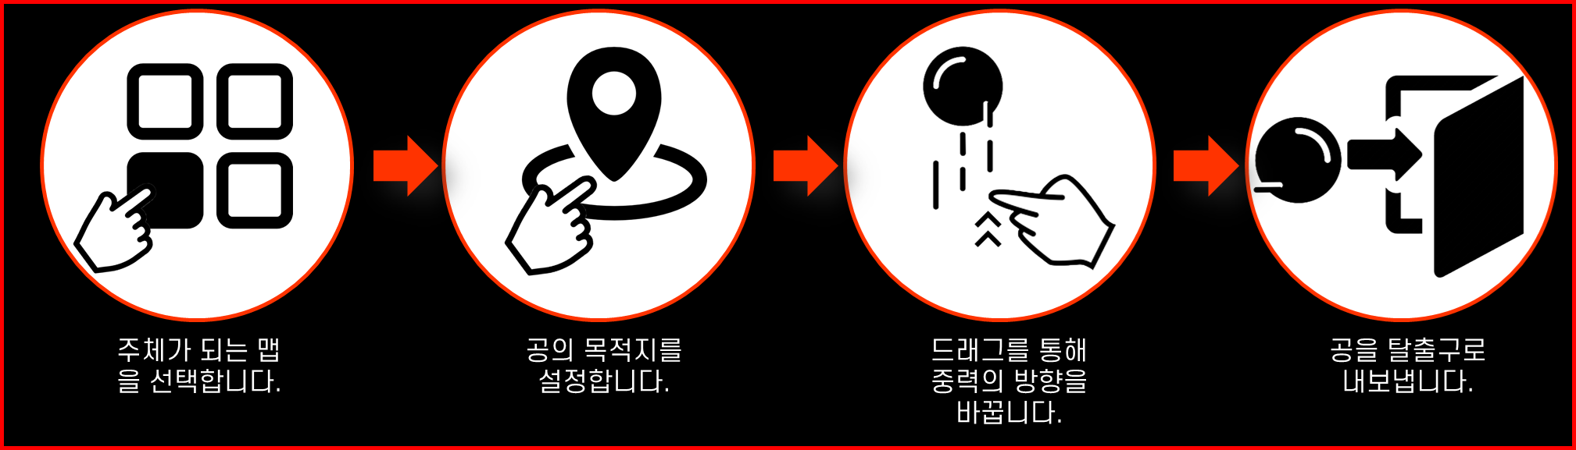
1) 게임 개요
Project_PartyBall이란?
플레이어는 적은 조작으로 단수 혹은 복수의 공을 한번에
움직여 목표지점으로 보내면 되는, 퍼즐게임이다.
그러기 위해서는 플레이어가 실시간으로 머리를 써서 게임을 클리어 해야 한다.

Slide 3





2) 게임 구성요소 소개
장애물과 플레이어
목적지와 중력장을
담는 게임의 맵이며, 맵이 복수로 존재할 시 주 맵을 선택할 수 있습니다.
맵에 존재하는 장애물이며, 구체의 이동을 방해합니다.
장애물
맵
구체가 이동해야 하는 목적지로, 구체가 닿으면 맵을 클리어 합니다.
드래그를 통해 생성할 수 있으며, 화살표 방향으로 구체를 이동시킵니다. 또한 맵이 복수로 존재할 시 주 맵에서 그려진 중력장이 다른 맵에서도 그려집니다.
목적지
플레이어가 이동시켜야 하는 오브젝트이며, 모든 맵에 한 개씩 존재합니다.
중력장
구체

Slide 4

3) 게임 소개
1
2
3
5
4
4
스테이지에 존재하는
여러 개의 맵 중에서
중력장을 그릴 맵을
선택합니다.
드래그를 통해 일정
범위의 중력의 방향을
수정합니다. 생성한 만큼 숫자가 감소합니다.
타 맵에도 같은 모양으로 그려지는 중력장을 통해 공을 목적지로 이동시키면 승리합니다.

Slide 5
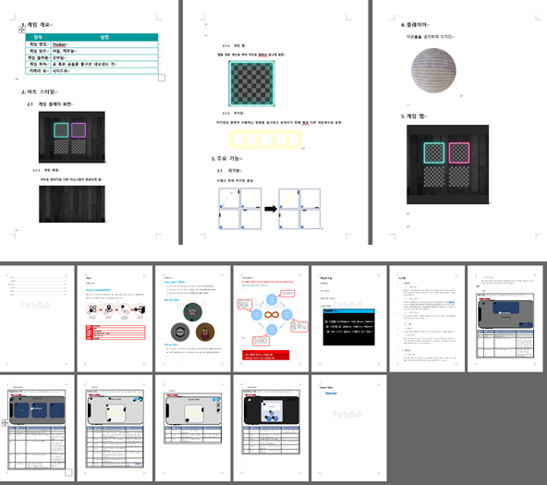
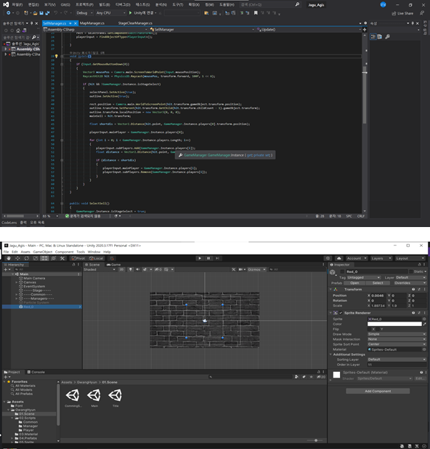
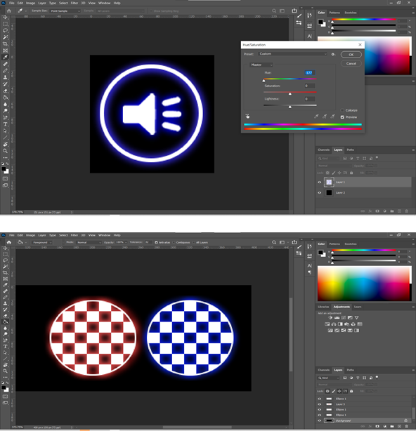
4) 작업 과정
디자이너
프로그래머
아티스트

Slide 6
5) 총평
팀원들의 말말말
남상현 : 좋은 팀원들이기에 부담도 많이 되었지만 그래도 재밌게 프로젝트를 끝낼 수 있어서 다행인 거 같다.
만약 다시 한 번 함께 할 기회가 있다면, 함께하고 싶다.
유지호 : 처음에 기획했던 게임은 스토리도 있어서 기획하기 힘들었지만 결정한 하이퍼 캐주얼 장르라서
전보다 기획이 쉬워져서 좋았다. 게임이 참신한 거 같아서 좋은 게임이 나올 거 같았다.
김가윤 : 게임잼 때 모였던 팀원 그대로 구성해서 게임개발을 하게 되었는데 그때보다 훨씬 좋은 게임이
결과물로 나와서 뿌듯했다
박광현 : 프로그래밍을 혼자 했기에 어려운 감이 없잖아 있었지만, 이번 프로젝트를 통해 많은 성장을 했다는 걸
느낄 수 있었으며, 프로젝트의 결과에 만족스럽다.

Slide 7

고마워요 땡큐땡큐
아리가또 스파시바
시에시에 메르시

